Slide 1
UBND QUẬN HẢI AN
TRƯỜNG TIỂU HỌC ĐẰNG HẢI
Môn: Tiếng Việt 1
Bài 103: uôi ươi

Slide 2
Tuần 20
TIẾNG VIỆT 1
Tập 2
Bài 103: uôi – ươi

Slide 3




KHỞI ĐỘNG
Notes:
3

Slide 4







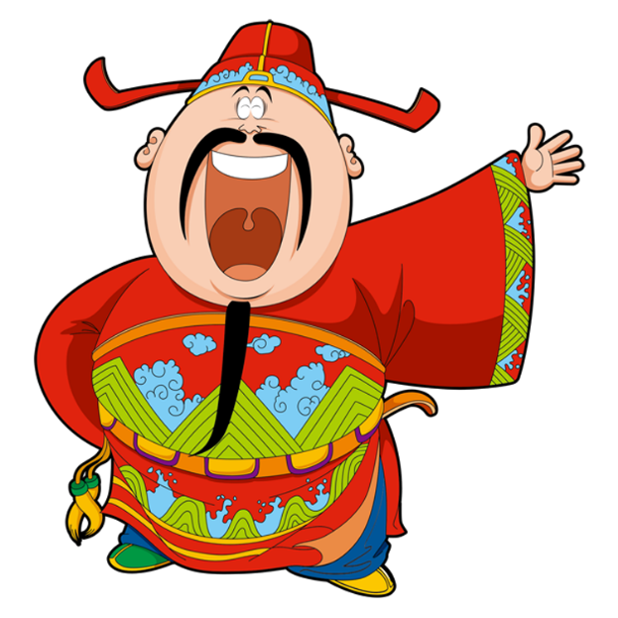
TRÒ CHƠI

Slide 5

HƯỚNG DẪN
- Mỗi bao lì xì tương ứng với 1 câu hỏi.
- GV click hình tròn có số để đến câu hỏi.
- GV click vào màn hình để hiển thị đáp án.
- Sau khi trả lời xong, GV click vào ông thần tài để quay lại trang chọn lì xì.
- Click vào bao lì xì tương ứng rồi để nhận đồng xu, chọn câu hỏi tiếp theo.
- Sau khi hoàn thành các câu hỏi, Click hoàn thành để tiếp tục bài học.

Slide 6




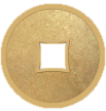



1
2
3
4

Slide 7
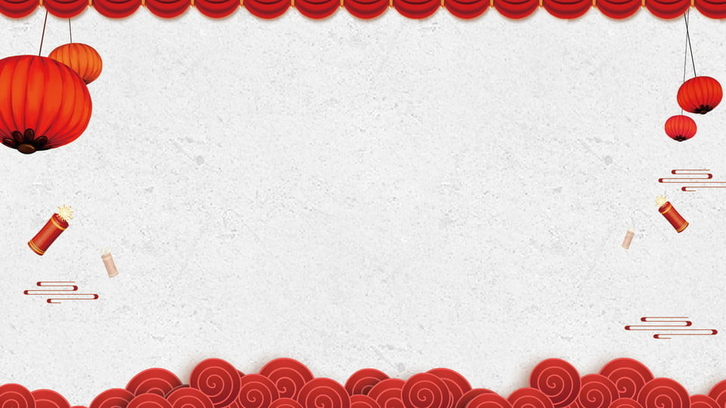


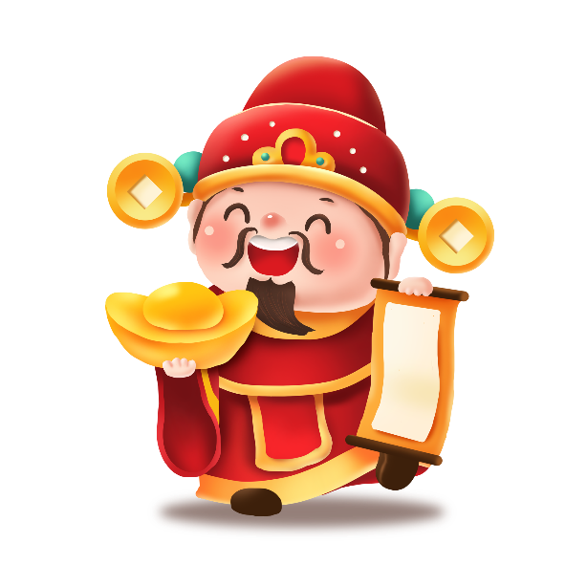

Câu hỏi số 1: Tranh vẽ gì?
Múi cam

Slide 8
Câu hỏi số 2: Điền vần ui hoặc
vần ưi thích hợp vào chỗ chấm.
t… xách
úi -> túi xách
Notes:
Click 1 lần để hiện đáp án, click vào ông thần tài để quay lại trang chọn câu hỏi

Slide 9

Câu hỏi số 3: Tranh vẽ gì?
Ngọn núi
Notes:
Click 1 lần để hiện đáp án, click vào ông thần tài để quay lại trang chọn câu hỏi

Slide 10
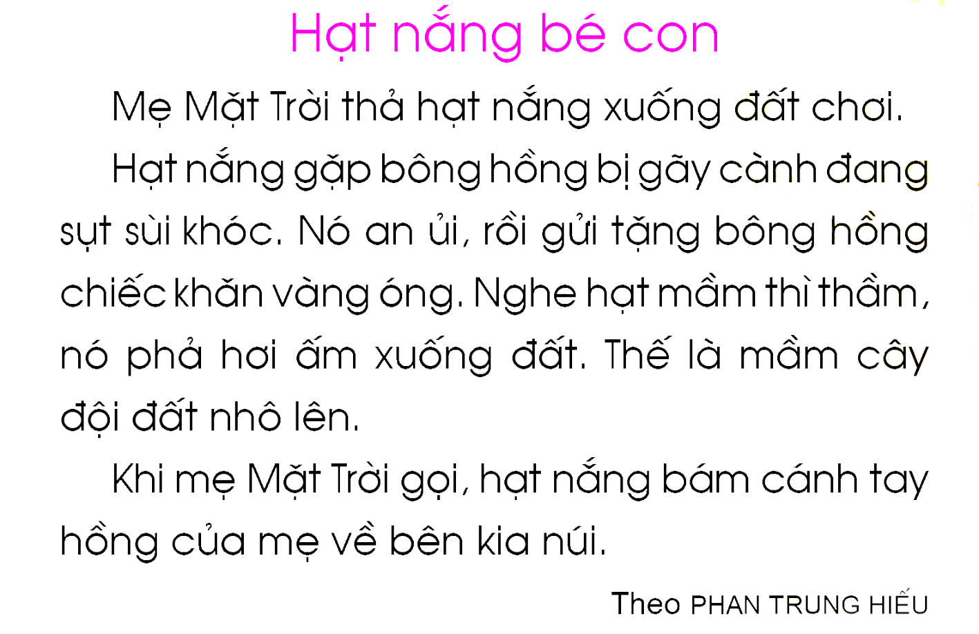
Câu hỏi số 4: Đọc bài:
Notes:
Click 1 lần để hiện đáp án, click vào ông thần tài để quay lại trang chọn câu hỏi

Slide 11

LÀM QUEN

Slide 12

uôi
uô
i
suối
dòng suối
uô - i - uôi
s
uối
Sờ – uôi – suôi – sắc – suối

Slide 13
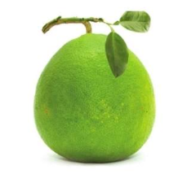
ươi
bưởi
ươ
i
quả bưởi
b
ưởi
ươ - i - ươi
b – ươi – bươi – hỏi – bưởi
Notes:
13

Slide 14


uôi
suối
ươi
bưởi

Slide 15
So sánh uôi - ươi
uô
uôi
ươi
ươ

Slide 16
uôi
­ươi
uô
i
ươ

Slide 17
uôi
ươi
dòng suối
quả bưởi

Slide 18
LUYỆN TẬP

Slide 19


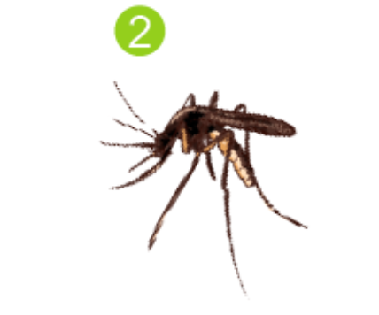
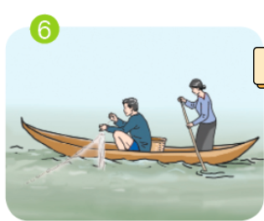
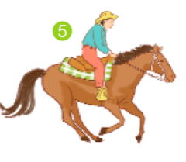
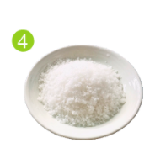
2. Tiếng nào có vần uôi? Tiếng nào có vần ươi ?
buồng chuối
con muỗi
tươi cười
uơi
uôi
cưỡi ngựa
buông lưới
Đĩa muỗi

Slide 20

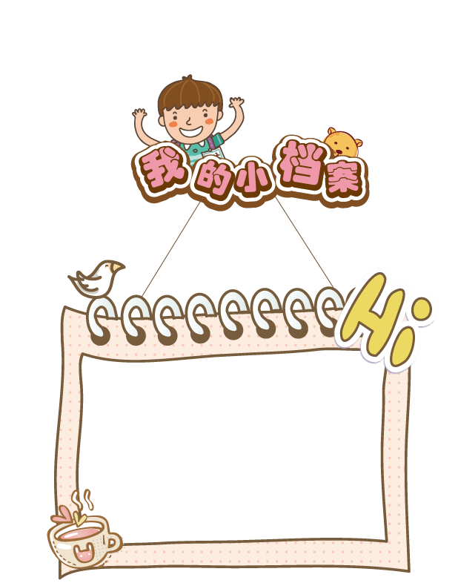

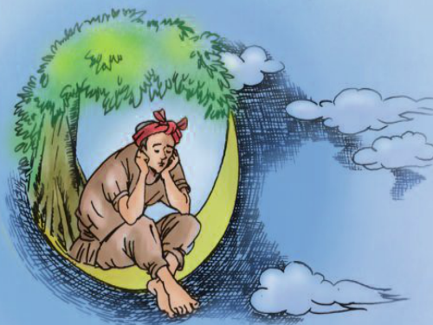
Tìm các tiếng có chứa vần uôi?
Chú Cuội

Slide 21
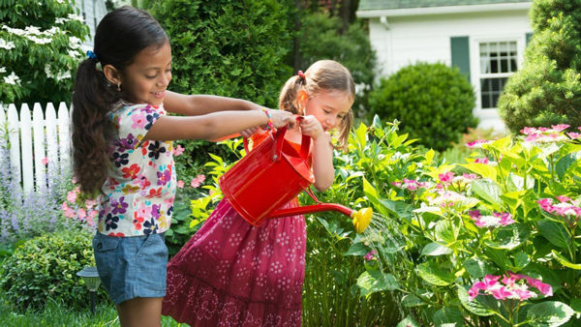
Tìm các tiếng có chứa vần ươi
Tưới cây

Slide 22


TẬP VIẾT

Slide 23

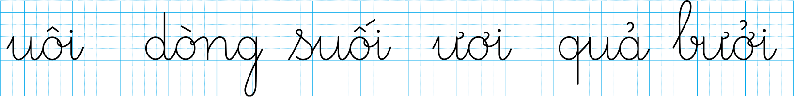
4. Tập viết

Slide 24


Slide 25


Slide 26
Nghỉ giải lao

Slide 27
TẬP ĐỌC

Slide 28
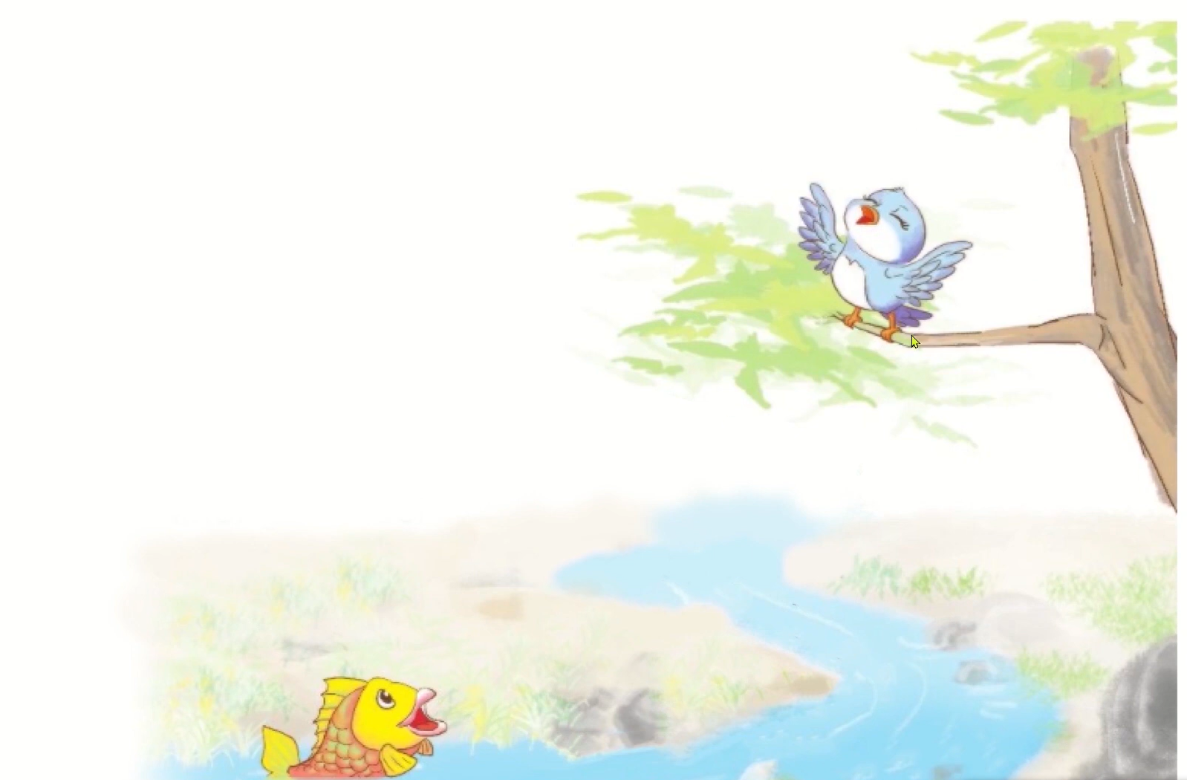

Slide 29


Slide 30
LUYỆN ĐỌC TỪ KHÓ
dưới suối
đôi cánh
hót trên cây
bay trên trời
xuống đây

Slide 31
1
3
2
4

Slide 32
TÌM HIỂU BÀI

Slide 34
Ghép đúng
a) Cá
1) cùng đi chơi
b) Chim
2) bơi dưới suối
c) Cá và chim
3) bay trên trời

Slide 35

Notes:
https://www.youtube.com/@hoc1biet10

Slide 36


